Slide 1
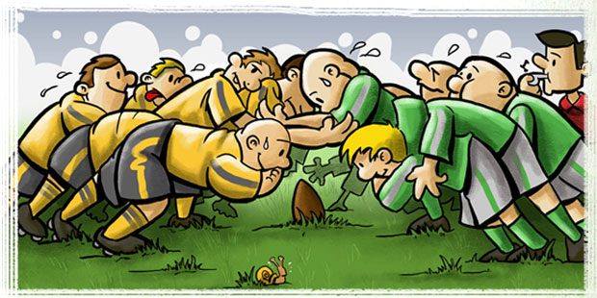
Hoorcollege Scrum #1
Project Agile Development

Slide 2

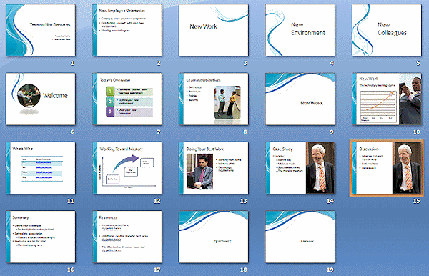

Wat moet ik leren, kennen, kunnen?
Voor het tentamen
De slides van deze colleges
Het boek(je): Aan de slag met scrum
De Scrum guide (Ned/Eng, versie juli 2013)
Het tentamen is op moodle
Voor het PAD-project
Begrijpen wat het betekent voor je eigen verantwoordelijkheid als je meedraait in scrumteam
Alle basis elementen van Scrum kunnen toepassen

Slide 3
INTRODUCTIE SCRUM

Slide 4
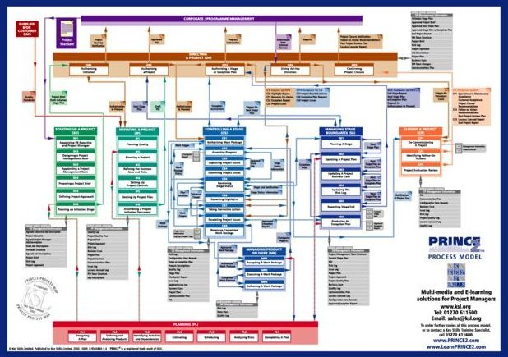
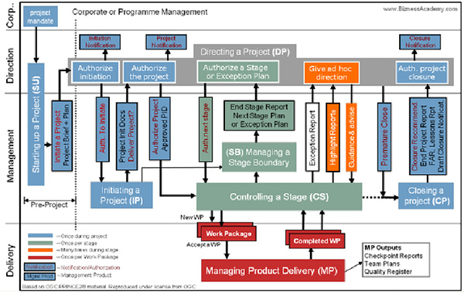
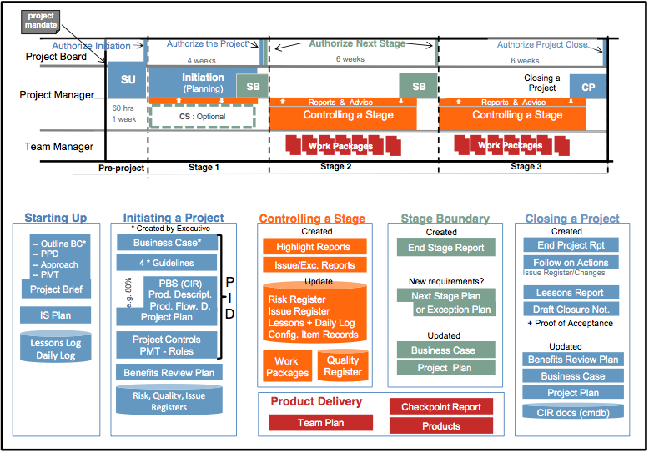
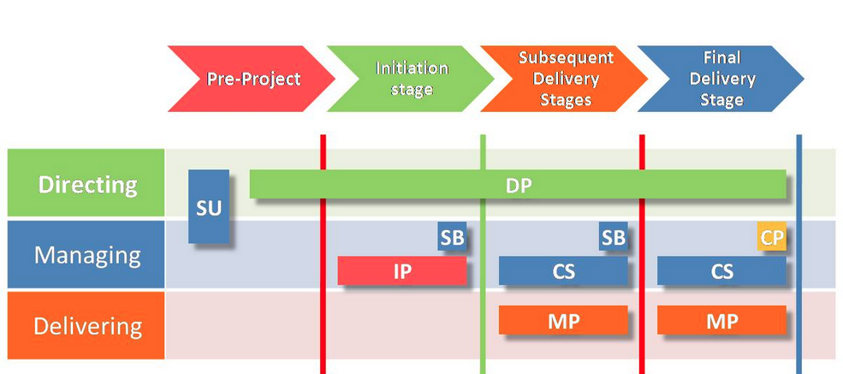

PRINCE 2: PRojects IN Controled Environments, versie 2
PRINCE 2:
Waterval

Slide 5


Agile
Scrum

Slide 6
Stel
Notes:
Stel

Slide 7
Je gaat een project doen voor een opdrachtgever...

Slide 8
… maar zowel jij / jullie als de opdrachtgever weten nog niet precies hoe het eindresultaat er uit zal komen te zien.
Notes:
Hoe zou je dat aan kunnen pakken???

Slide 9
Opdrachtgever
Product owner
Laten we de opdrachtgever in deze projectaanpak
‘Product owner’
noemen
Notes:
In ons team hebben we op voorhand geen specifieke taken en niemand is de baas. We zijn samen verantwoordelijk voor het uitvoeren van de taken en het verloop van het project

Slide 10
Wij
Product owner
Team member
In het team hebben we geen hierarchische verhoudingen. We zij één team en gezamenlijk verantwoordelijk.
Notes:
-> Omdat we ook nog niet precies weten wat we gaan maken en we in de loop van het project, samen met de product owner, op zoek gaan naar het uiteindelijke product maken we in het begin een lijst met ‘dingen’ die waarschijnlijk in het product gaan komen. We gebruiken doorvoor geen lange beschrijvingen of dikke documenten, maar korte kernachtige bewoordingen met de nadruk op het ‘waarom’. Wat is het nut van dit projectonderdeel en voor wie heeft het nut.

Slide 11
Opdrachtbeschrijving
Product owner
Team member
Product backlog
We maken een lijst met dingen die gedaan moeten worden in het project.
Notes:
Laten we dit de product backlog noemen.
->We gaan dit natuurlijk niet allemaal tegelijk doen, maar spreken af met de product owner dat we steeds een deel van de dingen op de backlog oppakken en daar een vaste tijd aan werken.

Slide 12
Duur
Product owner
Team member
Product backlog
Sprint
We werken meerdere, korte periodes, en kiezen steeds een aantal opdrachten van de lijst.
Notes:
Laten we een zo’n periode een ‘Sprint’ noemen.
-> Bij de start van de sprint. die b.v. 3 weken duurt hebben we een bijeenkomst met de product owner waarin er vastgesteld wordt welke items op de backlog het meest waardevol zijn. Welke de grootste ‘business value’ hebben

Slide 13
Periodestart
Product owner
Team member
Product backlog
Sprint
Sprint planning
In een overleg bij de start van een sprint bepaald de product owner welke items op de backlog het ‘belangrijkst’ zijn
Notes:
Deze bjeenkomst noemen we dan de ‘Sprint planning’
-> Daardoor ontstaat een lijst met dingen die we in deze sprint uit zullen gaan voeren. Je kunt het al raden, die lijst heet de sprint backlog

Slide 14
Deel opdracht
Product owner
Team member
Product backlog
Sprint backlog
Sprint
Sprint planning sessie
Er ontstaat zo een lijst met items waarvan we afspreken dat we die in de komende sprint uit gaan voeren.
Notes:
Aan het einde van de sprint leveren we het resultaat van ons harde werken op aan de product owner. Dat doen we opnieuw in een bijeenkomst met de product owner. Het product dat we opleveren moet ‘werken’.

Slide 15
Tussen product
Product owner
Team member
Product backlog
Sprint backlog
Sprint
Sprint planning
Sprint review / Sprint demo
Aan het einde van de sprint is er weer een bijeenkomst en daarin leveren we het gerealiseerde (tussen)product op aan de product owner
Notes:
Deze bijeenkomst heet dan de Sprint review of de sprint demo
->Na afloop van de oplevering gaan we met het team om de tafel zitten om ons eigen proces onder de loep te nemen en te bepalen hoe we het de volgende sprint beter kunnen gaan doen .
Het levert concrete afspraken op voor de aanpak van de volgende sprint.

Slide 16
Hoe beter?
Product owner
Team member
Scrum master
Product backlog
Sprint backlog
Sprint
Sprint planning
Sprint review / Sprint demo
Sprint retrospective
Voordat we aan de volgende sprint beginnen reflecteren we op het functioneren van het team
Notes:
En daar is dan de Sprint retrospective erg belangrijk om het proces steeds verder te verfijnen
-> De sprint retrospective wordt geleid door een van de teamleden. Hij of zij is geen project manager!

Slide 17
Leiding
Product owner
Team member
Scrum master
Product backlog
Sprint backlog
Sprint
Sprint planning
Sprint review / Sprint demo
Sprint retrospective
Een van de teamleden heeft de leiding bij de retrospective.
Én verzorgt het contact met de product owner.
Notes:
Deze rol heet de ‘Scrum Master’
-> We gaan tenslotte in onze projectaanpak geen gebruik maken van een standaard manier van documenteren. Toch willen we van elkaar weten waar iedereen mee bezig is. Daarom doen we aan het begin van iedere werkdag een korte vergadering. We doen dat staand, zodat het niet te lang duurt, en iedere teamlid vertelt heel kort, wat hij gisteren gedaan heeft, wat hij vandaag gaat doen en of er belemmeringen zijn waardoor hij niet verder kan werken.

Slide 18
Overleg
Product owner
Team member
Scrum master
Product backlog
Sprint backlog
Sprint
Sprint planning
Sprint review / Sprint demo
Sprint retrospective
Daily standup
Aan het begin van de dag vertelt iedereen kort, staand wat hij/zij gedaan heeft, wat hij/zij vandaag gaan doen en wat ons evt. belemmerd

Slide 19
Artifacts
Roles
Events
Transparency
Inspection
Adaptation

Slide 20
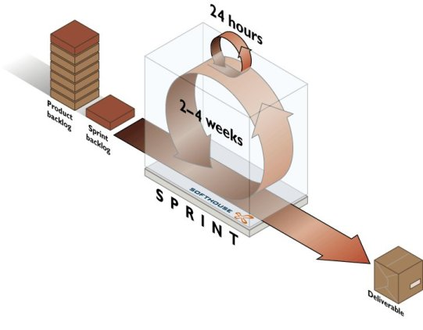
Overzicht
Product owner
Team member
Scrum master
Product backlog
Sprint backlog
Sprint
Sprint planning
Sprint review
Sprint retrospective
Daily standup-meeting

Slide 21
Overzicht
Product owner
Team member
Scrum master
Product backlog
Sprint backlog
Sprint
Sprint planning sessie
Sprint review sessie
Sprint retrospective
Daily standup-meeting

Slide 22
Overzicht
Product owner
Team member
Scrum master
Product backlog
Sprint backlog
Sprint
Sprint planning
Sprint review
Sprint retrospective
Daily standup-meeting

Slide 23
Overzicht
Product owner
Team member
Scrum master
Product backlog
Sprint backlog
Sprint
Sprint planning sessie
Sprint review sessie
Sprint retrospective
Daily standup-meeting

Slide 24
Overzicht
Product owner
Team member
Scrum master
Product backlog
Sprint backlog
Sprint
Sprint planning sessie
Sprint review sessie
Sprint retrospective
Daily standup-meeting

Slide 25
Overzicht
Product owner
Team member
Scrum master
Product backlog
Sprint backlog
Sprint
Sprint planning
Sprint review
Sprint retrospective
Daily standup-meeting

Slide 26
Einde introductie
Even pauze :)

Slide 27
Scrum Bijeenkomsten
Details

Slide 28
Er zijn 5 scrum bijeenkomsten
In chronologische volgorde:
Daily standup
Sprint review/demo
Sprint Planning
Retrospective
Backlog Grooming
Notes:
Backlog grooming is de vreemde eend
Deze vind plaats gedurende heel de sprint
Is minder een vaste meeting, meer een ongoing activity

Slide 29
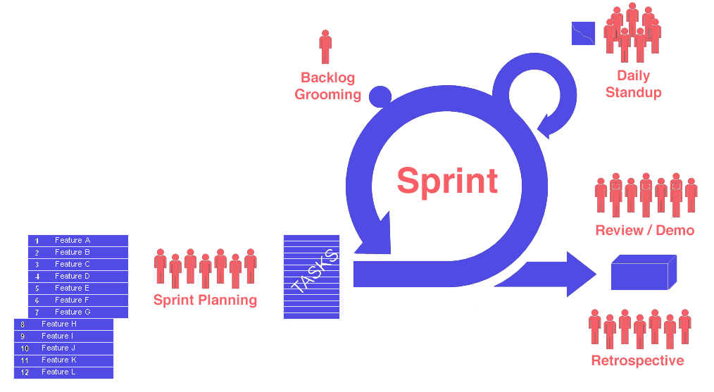
Notes:
visueel maken van

Slide 30
Scrum Bijeenkomsten in Uren

Slide 31
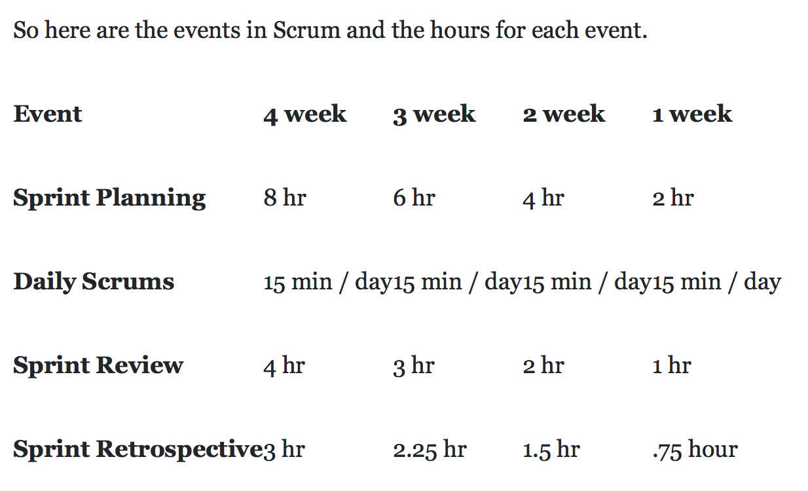
Bijeenkomsten in uren
Notes:
let wel dit is bij een full time werkweek

Slide 32
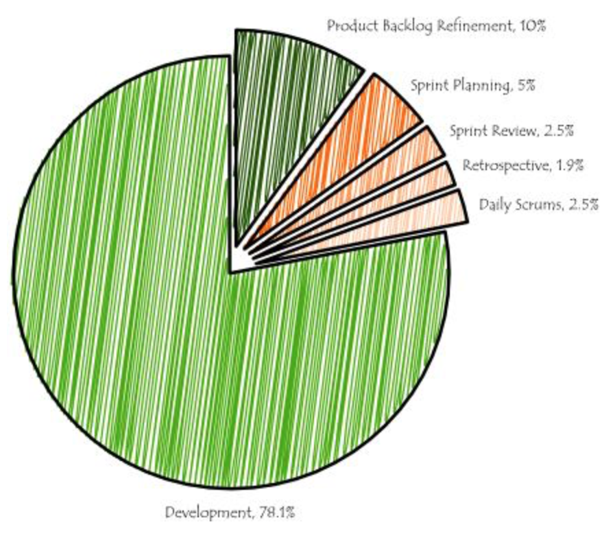
Overzicht
Notes:
laten zien dat nog steeds erg veel tijd over is voor dev

Slide 33
Waarom 5 vaste bijeenkomsten?
Om ervoor te zorgen dat alle belangrijke dingen op het juiste moment worden besproken.
Om ervoor te zorgen dat alle andere langdurige en nutteloze meetings niet meer nodig zijn.

Slide 34
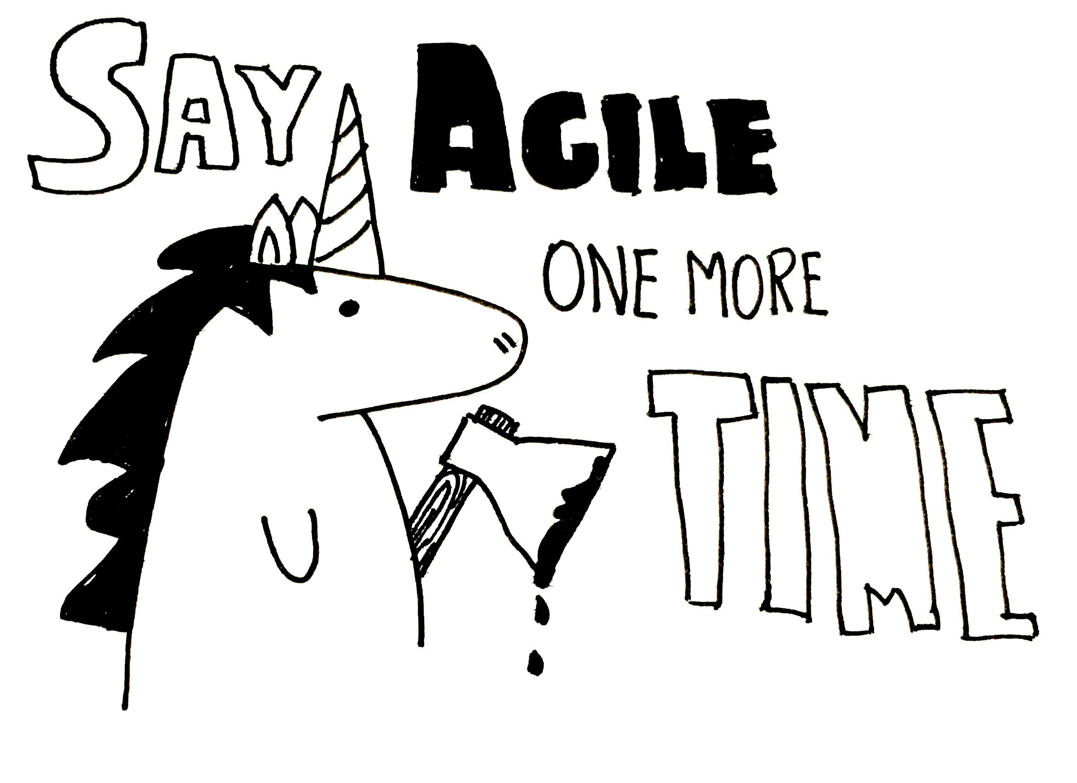
Transparency
Inspection
Adaptation

Slide 35
Overzicht
Product owner
Team member
Scrum master
Product backlog
Sprint backlog
Sprint
Sprint planning sessie
Sprint review sessie
Sprint retrospective
Daily standup-meeting

Slide 36
Waarom Daily Standup?
Iedereen weet van elkaar waar ze mee bezig zijn
Problemen worden snel geconstateerd en opgelost

Slide 37
Communicatie tijdens FYS
“Oh, dat ziet er vet uit? Waar ben je mee bezig?”
“Kees geeft 5 minuten voor de deadline aan dat hij zijn werk niet af heeft?”
“Ik ga vandaag werken aan het menu, heb jij nog de wireframes?”
“Oh, maar dat zou jij toch doen?”
“Wil je weten hoe dat werkt? Dan moet je Joeri even appen”

Slide 38
Communicatie tijdens PAD
MENTIMETER → Ga naar: WWW.GOVOTE.AT
Elke projectdag begint met Daily Standup
Dit is een kort voortgangsgesprek

Slide 39
Communicatie tijdens PAD
Elke projectdag begint met Daily Standup
Dit is een kort voortgangsgesprek
Hier beantwoord elk teamlid de volgende drie vragen:
Wat heb ik gedaan sinds de laatste standup?
Wat ga ik vandaag doen?
Wat zit mij in de weg om beter/sneller/efficienter te werken?

Slide 40
Daily Standup Details
Standup?
Ja, dit is een staande meeting.
Waarom? Zitten maakt lui. Zittende meetings duren langer.
Tijdsduur
Daily standups duren maximaal 15 minuten.
Kort en krachtig. Dit is een status update.
Discussie? = Goed! Maar bewaar dat voor na de meeting

Slide 41
De 3 kern vragen van een Daily Standup
Vraag #1 - Wat heb ik gedaan sinds de laatste standup?
Wijs naar een userstory
Wat is de status: Af? Bijna klaar? Te moeilijk? Iemand moet testen?
Vraag #2 - Wat ga ik vandaag doen?
Wijs naar een userstory
Heb je hulp van iemand nodig?
Dit zorgt voor interactie met scrum board

Slide 42
De 3 kern vragen van een Daily Standup,
de belangrijkste vraag:
Vraag #3 - Wat zit mij in de weg om beter/sneller/efficienter te werken?
“De files die ik nodig heb staan nog steeds niet op de dropbox”
“Ik kom er niet uit hoe ik dit moet aanpakken”
“Mijn laptop crashed steeds”
“Anne praat veel en houd mij van mijn werk af”
“Ik kan mij niet concentreren in het studielandschap”
“Mijn kat is ziek en…”Omdat vergaderingen van een paar uur de dood van productiviteit zijn
Verantwoordelijkheid van de Scrum Master om het voortouw te nemen
dat deze problemen (impediments) worden opgelost.

Slide 43
Waarom Daily Standup?
Iedereen weet van elkaar waar ze mee bezig zijn
Problemen worden snel geconstateerd en opgelost

Slide 44
Overzicht
Product owner
Team member
Scrum master
Product backlog
Sprint backlog
Sprint
Sprint planning sessie
Sprint review sessie
Sprint retrospective
Daily standup-meeting

Slide 45
Waarom Sprint Planning?
Zodat het team weet wat de meeste business value heeft, voor de Product Owner.
Zodat de Product Owner weet wat het team in de komende sprint op gaat leveren.

Slide 46
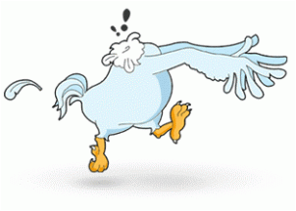
Werk voorbereiden in FYS?
In fase 1 van FYS moeten de volgende zaken worden ingeleverd:
Requirements document
Business case
Concept
Dit moet over 4 weken af zijn
Notes:
Wellicht hebben de studenten een (informele) planning gemaakt
wie doet wat

Slide 47
Werk voorbereiden in PAD?
Elke sprint in scrum begint met een Sprint Planning.
In deze meeting tref je alle voorbereidingen voor de sprint.
Notes:
In scrum gaat dat veel formeler

Slide 48
Werk voorbereiden in PAD?
Elke sprint in scrum begint met een Sprint Planning.
In deze meeting tref je alle voorbereidingen voor de sprint.
Wat
In deze meeting bepaalt het team samen met de product owner aan welke userstories van het product backlog naar het sprint backlog worden verplaatst
Notes:
In scrum gaat dat veel formeler

Slide 49
Werk voorbereiden in PAD?
Elke sprint in scrum begint met een Sprint Planning.
In deze meeting tref je alle voorbereidingen voor de sprint.
Wat
In deze meeting bepaalt het team samen met de product owner aan welke userstories van het product backlog naar het sprint backlog worden verplaatst
Hoe
In deze meeting bespreekt het team stuk voor stuk alle userstories en hoe deze worden aangepakt
Notes:
In scrum gaat dat veel formeler

Slide 50
Sprint Planning - wat
Hoeveel userstories?
Verplaats van het product backlog de hoogste prioriteit userstories naar het sprint backlog
De Product Owner bepaalt de prioriteit, het team bepaalt het aantal
Notes:
Schatten van userstories komt in bod in het artefacten deel (volgende week)

Slide 51
Sprint Planning - wat
Hoeveel userstories?
Verplaats de hoogste prioriteit userstories van product backlog naar sprint backlog.
De product owner bepaalt de prioriteit, het team bepaalt het aantal
Hoeveel kan het team aan?
Estimations (planning poker)
Yesterdays weather; op basis van ervaring
Notes:
Schatten van userstories komt in bod in het artefacten deel (volgende week)

Slide 52
Sprint planning - hoe
Bespreek per userstory
Uit welke taken bestaat de userstory?
Wat is de beste en meest effectieve manier om deze taken zo goed mogelijk uit te voeren?

Slide 53
Sprint planning - hoe
Bespreek per userstory
Uit welke taken bestaat de userstory?
Wat is de beste en meest effectieve manier om deze taken zo goed mogelijk uit te voeren?
Op deze manier kunnen mensen met minder expertise
ook complexe taken oppakken

Slide 54
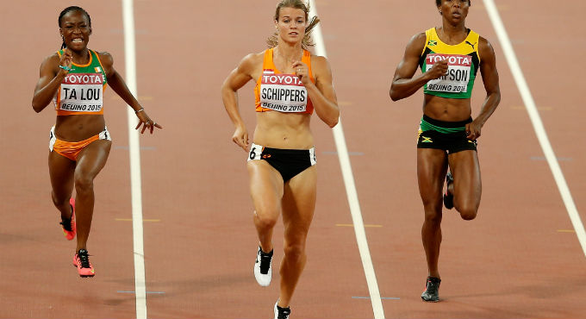
Waarom Sprint planning?
Notes:
Daphne begint haar race 100% voorbereid om maximaal te presteren
heeft geplast
veters gestrikt
goed gegeten
gehydrateerd
etc

Slide 55
Waarom Backlog Grooming?
Om het product backlog klaar te maken voor de sprint planning

Slide 56
Backlog Grooming
De Sprint Planning kan alleen plaatsvinden
als het Product Backlog up to date is!
Backog grooming = het up to date houden van het Product Backlog

Slide 57
Wat maakt een product Backlog up to date?
Er zijn genoeg userstories
De userstories zijn goed opgeschreven
De userstories hebben storypoints
De userstories staan in prioriteit
De userstories hebben een Definition of Done
Meer details in het volgende hoorcollege

Slide 58
Backlog Grooming Details
Activiteit > Bijeenkomst
Wanneer?
Deze activiteit voer je meerdere malen uit gedurende de sprint.
Wie?
Elk teamlid steekt ongeveer 10% van zijn totale projecturen in Backlog Grooming
6 uur gewerkt? ± 30 minuten backlog grooming!

Slide 59
Backlog Grooming

Slide 60
Overzicht
Product owner
Team member
Scrum master
Product backlog
Sprint backlog
Sprint
Sprint planning
Sprint review
Sprint retrospective
Daily standup-meeting

Slide 61
Waarom Sprint review/demo?
Voortgang laten zien aan mensen buiten het team
Feedback verzamelen over toekomstige richting

Slide 62
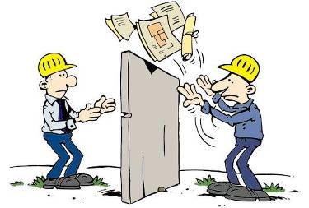
Werk opleveren in FYS
Alle documenten uploaden op de VLO
Enkele dagen/weken later een go of no-go krijgen
Inzage moment om te zien wat je fout hebt gedaan

Slide 63
Werk Opleveren in PAD
Elke sprint wordt afgesloten met een Sprint review/demo
De volgende drie dingen komen aan bod:
Het team demonstreert het huidige product
De Product Owner gaat na of alle userstories af zijn
Alle aanwezigen bespreken de richting van de volgende sprint

Slide 64
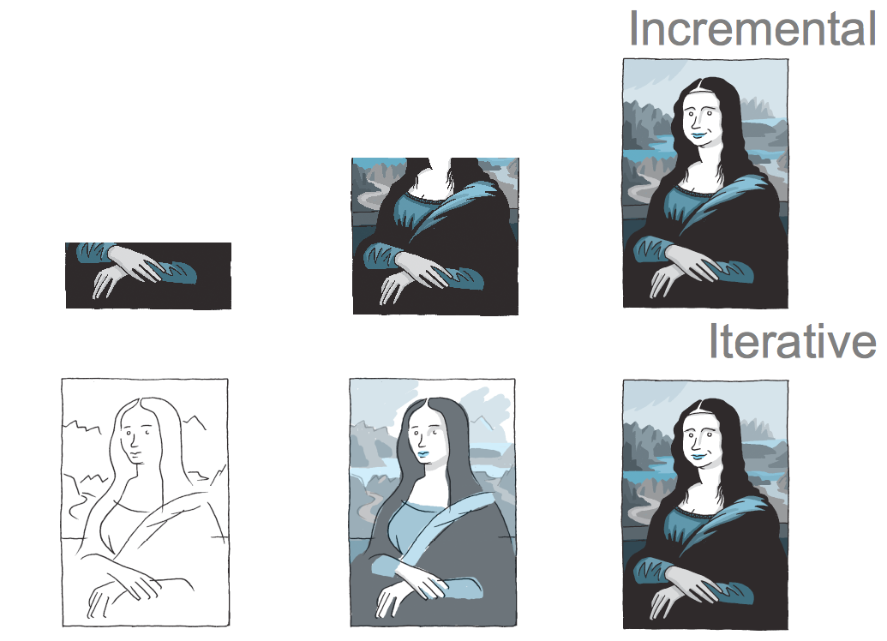
1. Product demonstratie
Notes:
Het einddoel van elke sprint is een potentially shippable product
Alleen onderzoek en documentatie als resultaat van een sprint = no go

Slide 65
2. Userstories af?
De PO verifieert (stuk voor stuk) of alle userstories af zijn
Wat is af? - Voldaan aan de Definition of Done
Definition of Done?
Een afspraak tussen het team en de PO over de vooraf gestelde kwaliteitseisen/requirements van een userstory

Slide 66
3. Feedback en input
Alle aanwezigen gaan gelijkwaardig een discussie met elkaar aan over de richting van het product
Aanwezigen
Stakeholders, PO, team, etc
Product Richting
Wat is de focus van de volgende sprint?

Slide 67
Sprint Review / Demo

Slide 68
Waarom Retrospective?
De 3 kernwaarden van SCRUM
Transparancy - alles op tafel
Inspection - kritisch kijken
Adaptation - aanpassen waar nodig

Slide 69
Reflecteren en coaching in FYS
Proces verbeteren
1 a 2 Wekelijkse coach gesprekken
Reflectie verslag aan het eind

Slide 70
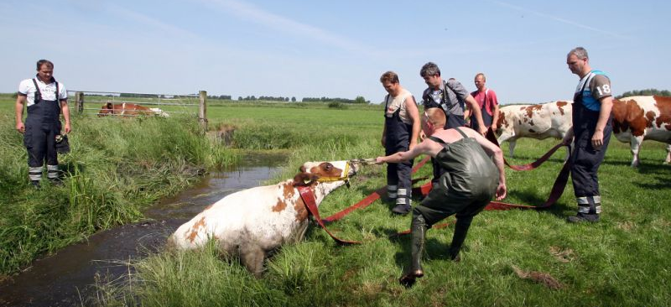
Tijd voor oude koeien

Slide 71
Opdracht
We gaan het hebben over de manier van samenwerken in FYS
Maak groepjes van 4 (2 voor 2 achter)
Bespreek de volgende twee punten:
Wat ging goed?
Wat ging fout?
Over 5 minuten heeft elk groepje één tip voor het samenwerken in PAD

Slide 72
MENTIMETER
In 2 woorden: Wat vond je lastig aan het FYS project of een ander project?
Wat moet je minimaal op orde hebben om een project succesvol te maken?
MENTIMETER → Ga naar: WWW.GOVOTE.AT

Slide 73

Deel je verbeterpunt
Wat is jullie tip?

Slide 74

Notes:
dit is echt

Slide 75


Notes:
bull shit

Slide 76

Notes:
wie dit heeft gezegd
is een leugenaar
(scrum wise dan)

Slide 77
Reflecteren en Coachen in PAD
Een bijeenkomst aan het eind van de sprint
Met als doel:
Samenwerking verbeteren
Sneller en effectiever werken
Dit doe je door te kijken naar het verloop van de afgelopen sprint

Slide 78
Retrospective Theorie
Hoe? Veel verschillende manieren.
Meest gangbare manier Benoem allemaal individueel het volgende:
Start - Wat hebben we niet gedaan waarmee we eigenlijk moeten beginnen?
Stop - Wat hebben we gedaan waarmee we moeten stoppen?
Continue - wat hebben we gedaan waarmee we moeten doorgaan?

Slide 79
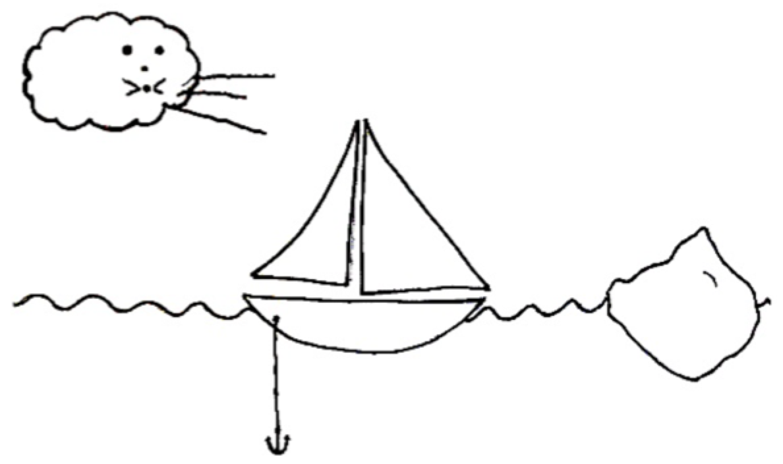
Of maak het visueel
Notes:
Tekenen op whiteboard, stickies plakken bij:
boot = team
wind = positieve dingen
anker = negatieve dingen
ijsberg = risico’s

Slide 80
Retrospective Theorie
Daarna als groep:
Bespreek de uitkomst
Maak van het belangrijkste verbeterpunt een Userstory
Neem de Userstory mee tijdens de eerstvolgende Spint Planning

Slide 81
Retrospective Theorie
Daarna als groep:
Bespreek de uitkomst
Maak van het belangrijkste verbeterpunt een Userstory
Neem de Userstory mee tijdens de eerstvolgende Spint Planning
Eerste retrospective doen jullie samen met de Scrum Coach

Slide 82
Retrospective

Slide 83
Artifacts
Roles
Events
Transparency
Inspection
Adaptation

Slide 84
Einde Scrum Bijeenkomst 1
Volgende keer meer informatie over de Rollen en Artefacten

